Slide 1


CHÀO HỎI CƠ BẢN – PHẦN 2
あいさつ
Aisatsu

Slide 2
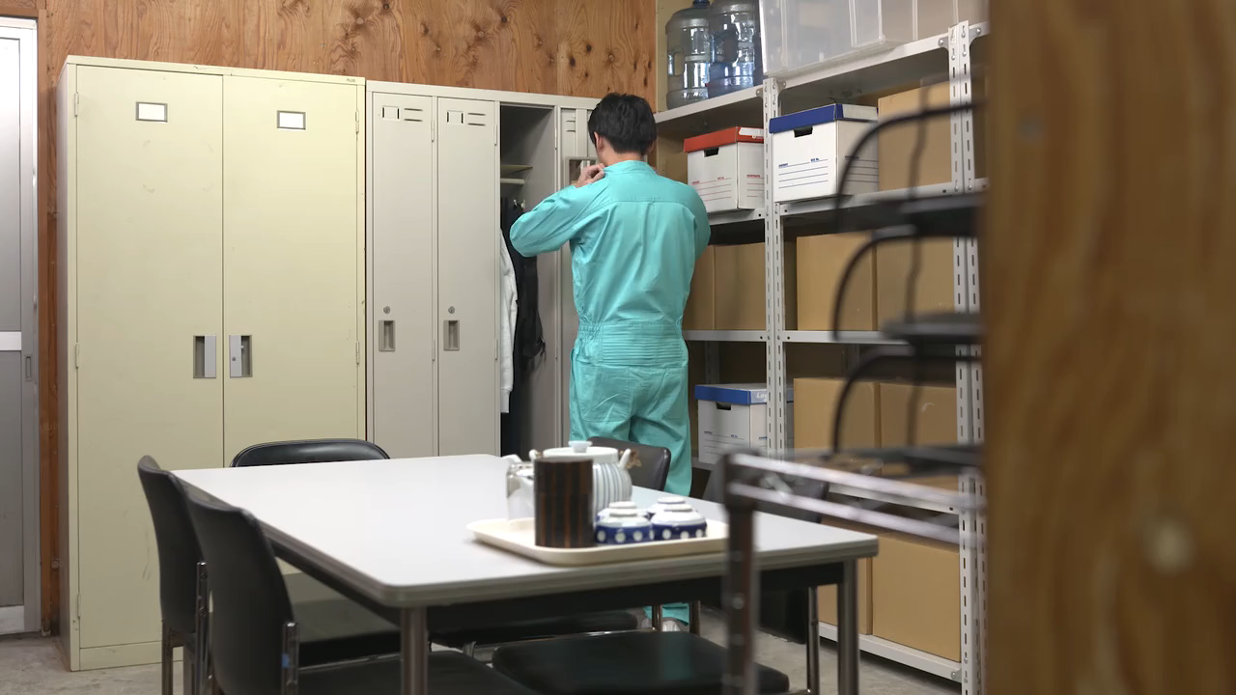

Slide 3
GIAO TIẾP : KHI LẦN ĐẦU GẶP
はじめまして
hajimemashite
はじめまして
hajimemashite
[ ] です。
desu
desu
[ ] です。
よろしく おねがいします
Yoroshiku onegaishimasu
どうぞ よろしく おねがいします
Douzo yoroshiku onegaishimasu

Slide 4
GIAO TIẾP : KHI GẶP NHAU LẦN ĐẦU
1/ CHÀO KHI LẦN ĐẦU GẶP
はじめまして
（RẤT VUI ĐƯỢC BIẾT BẠN）
hajimemashite
TÔI
LÀ
2/ GIỚI THIỆU TÊN:
わたし は [TÊN] です。
(CÁCH 1)
Watashi wa desu.
[TÊN] です。
(CÁCH 2)
3/XIN HÃY GIÚP ĐỠ.
yoroshiku onegaishimasu
よろしく おねがいします
douzo yoroshiku onegaishimasu
どうぞ
よろしくおねがいします

Slide 5


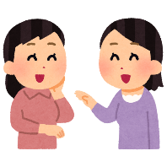

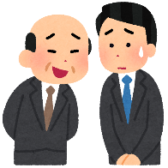

BÀI TẬP 1 : NGHE VÀ CHỌN TÊN ĐÚNG CỦA CÁC NHÂN VẬT
あ
のだ
1
2
い
やまだ
う
あべ
3
え
わん
4
5
お
きむ

Slide 6
BÀI TẬP 2 :NỐI CÁC NHÂN VẬT ĐANG TRÒ CHUYỆN VỚI NHAU
やまだ
1
お
のだ
きむ
2
か
さとう
むはんまの
3
き
あべ
Christina
4
く
わん

Slide 7

CÙNG XEM LẠI CÁCH NGƯỜI NHẬT GỌI TÊN NHAU
Khi gọi tên người khác, cần thêm chữ さん vào sau tên họ :
Anh Kimura きむらさん
Chị Tanaka たなかさん
Bác Noda のださん

Slide 8
GIỚI THIỆU MÌNH ĐẾN TỪ QUỐC GIA NÀO.

Slide 9






１．タイ（たい）
２．ちゅうごく
３．ベトナム（べとなむ）
４．かんこく
５．にほん
６．アメリカ（あめりか）

Slide 10
1
お
2
あ
3
え
4
い
5
う
6
き

Slide 11

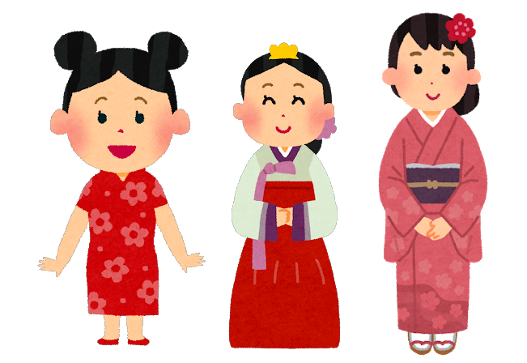
GIỚI THIỆU MÌNH ĐẾN TỪ QUỐC GIA NÀO.
CÁCH 1
CÁCH 2
TÔI ĐẾN TỪ [ QUỐC GIA].
TÔI LÀ NGƯỜI [ QUỐC GIA] .
[TÊN QUỐC GIA] から きました 。
[ちゅうごく] じん です。

Slide 12
GIAO TIẾP : KHI GẶP NHAU LẦN ĐẦU
hajimemashite
1/ CHÀO KHI LẦN ĐẦU GẶP
はじめまして
（RẤT VUI ĐƯỢC BIẾT BẠN）
Watashi wa desu.
2/ GIỚI THIỆU TÊN:
わたし は [TÊN] です。
(CÁCH 1)
3/TÔI ĐẾN TỪ….
[TÊN QUỐC GIA] から きました 。
yoroshiku onegaishimasu
よろしく おねがいします
douzo yoroshiku onegaishimasu
どうぞ
よろしくおねがいします

Slide 13








ベトナム
アメリカ
VIỆT NAM
USA
にほん
タイ
NHẬT BẢN
THÁI LAN
イタリア
ちゅうごく
Ý
TRUNG QUỐC
ブラジル
ドイツ
BRAZIL
ĐỨC

Slide 14








フランス
ネパール
PHÁP
NEPAL
ミャンマー
マレーシア
MYANMAR
MALAYSIA
インドネシア
インド
INDONESIA
ẤN ĐỘ
かんこく
イギリス
HÀN QUỐC
ANH

Slide 15








イラン
カナダ
IRAN
CANADA
ラオス
シンガポール
LÀO
SINGAPORE
たいわん
カンボジア
ĐÀI LOAN
CAMBODIA
メキシコ
ホンコン
MEXICO
HỒNG KONG

Slide 16
さ
あ
し
い
う
す
せ
え
そ
お

Slide 17
さ
あ
し
い
す
う
せ
え
そ
お

Slide 18
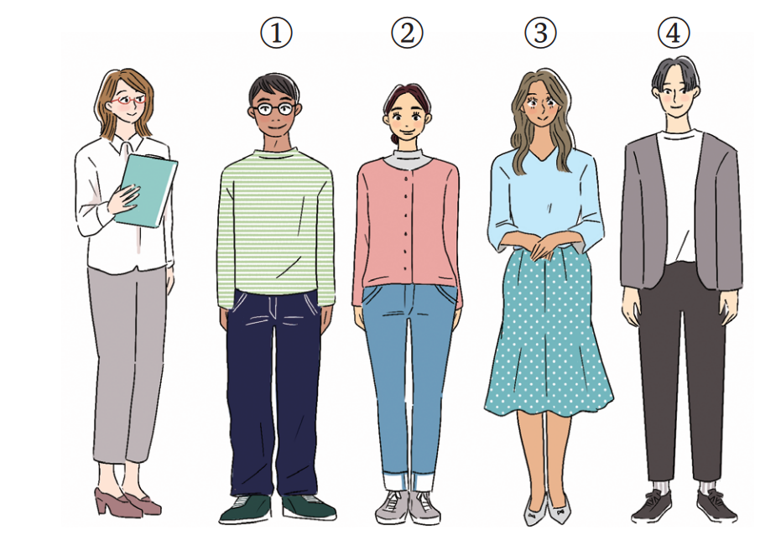
BÀI TẬP: HÃY NGHE CÁC PHẦN GIỚI THIỆU VÀ HOÀN THÀNH BẢNG SAU
STT | なまえ | くに
1
2
3
4

